Slide 1
9. RECLAMACIONES

Slide 2
Reclamación
Acceder a la Solicitud que queremos reclamar.

Slide 3
Reclamación
Clicar en Acciones y seleccionar la opción de Editar Orden.

Slide 4
Reclamación
En el campo Descripción escribir el término RECLAMACION (Mayúscula y sin acentos).

Slide 5
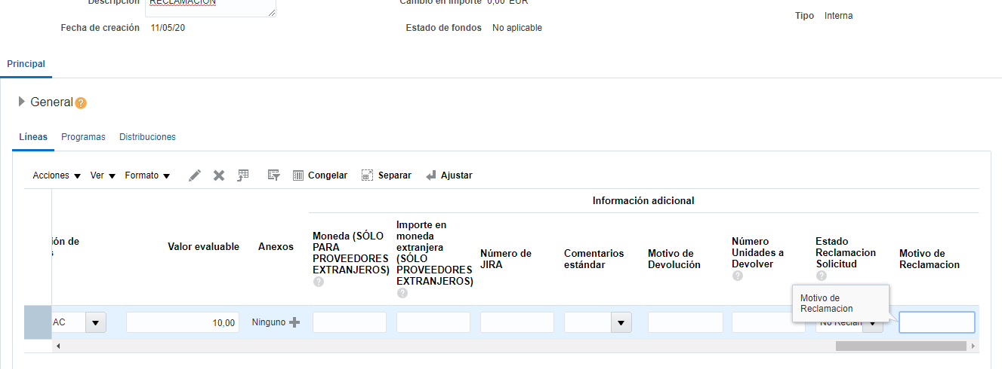
Reclamación
En la línea de la Solicitud que queremos realizar la Reclamación, escribir el motivo en el campo destinado a ello: Motivo de Reclamación

Slide 6
Reclamación
En el campo Estado Reclamación Solicitud, seleccionar la opción Solicitud de compra reclamada.

Slide 7
Reclamación
Una vez realizados los dos pasos anteriores en la línea de producto, clicar en Guardar y Enviar.

Slide 8
Orden de Cambio
Una vez enviada la Reclamación, pasará de nuevo el proceso automático de Control Presupuestario y llegará al Gestor de compras correspondiente del área.
Éste procederá a su revisión y a la Aceptación/Rechazo de la Reclamación.

Slide 9
Índice
0. AUTORIZACIÓN PARA COMPRAR
DÓNDE SE REALIZA LA SOLICITUD
CONFIGURAR LAS PREFERENCIAS DE LA SOLICITUD DE COMPRA
CÓMO GENERAR UNA SOLICITUD DE COMPRA
TRAMITAR LA SOLICITUD DE COMPRA
GENERAR LA SOLICITUD DE ARTÍCULO NO INCLUIDO EN EL CATÁLOGO
CÓMO ESTÁN MIS SOLICITUDES
CÓMO REPETIR UNA SOLICITUD
CÓMO REALIZAR UNA MODIFICACIÓN EN UNA SOLICITUD: UNA ORDEN DE CAMBIO
RECLAMACIONES
DEVOLUCIONES
CÓMO PUEDO VER EL ESTADO DE MI RECLAMACIÓN/DEVOLUCIÓN
CATEGORÍAS DE COMPRA

Slide 10
Servicio de Compras
2020

